Slide 1
Jordi Bitencourt
Minha história de vida

Slide 2
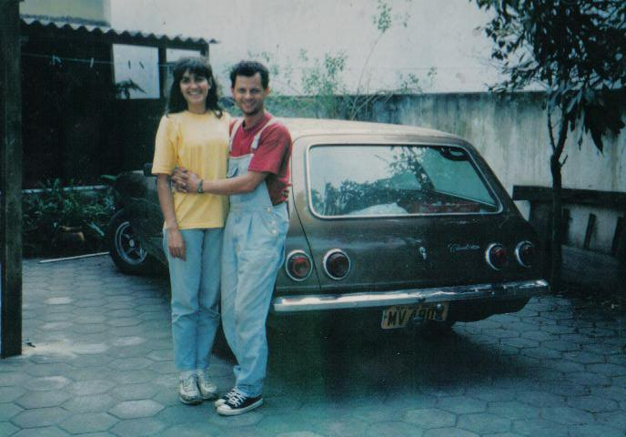
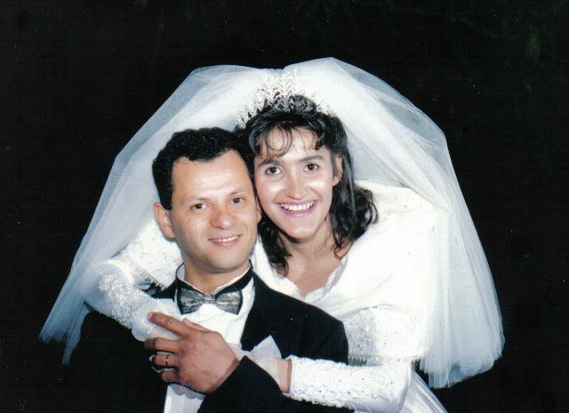
Tudo começou com o casal...
Sergio Luiz de Lima
e
Ilse Carvalho Bitencourt

Slide 3
Em, 20 de junho de 1997, eu nasci.
A foto mostra meu irmão, Kevin,
comigo no colo.

Slide 4
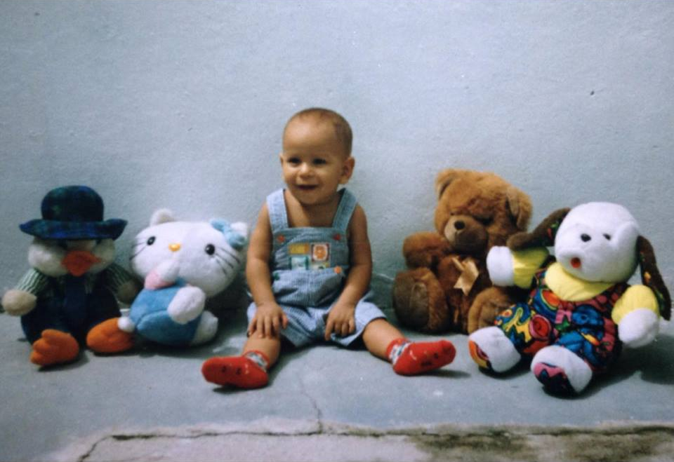
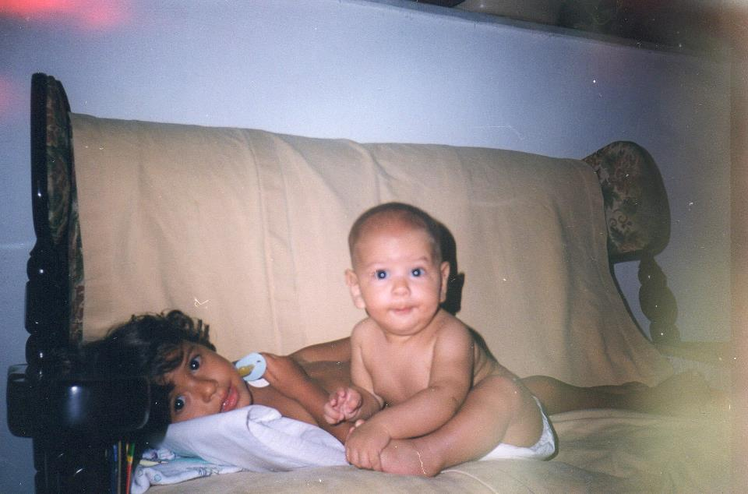
O bebê foi crescendo...

Slide 5
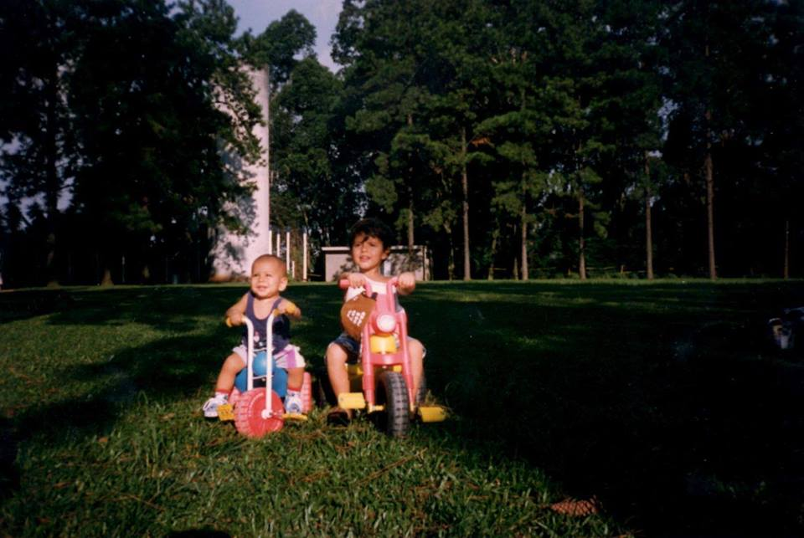
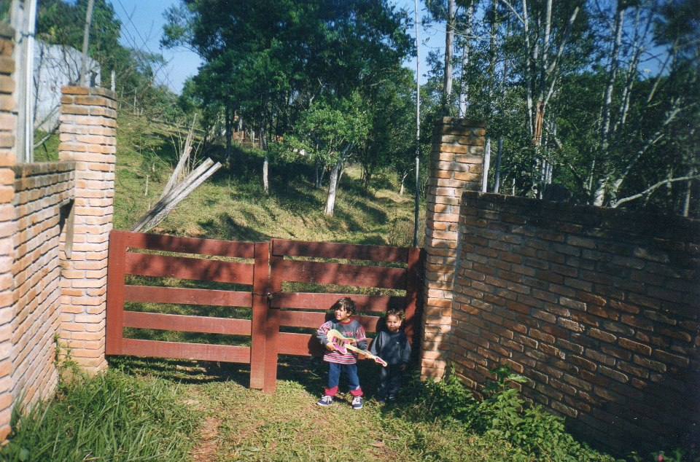
Em 2000 meus pais compraram
uma chácara em São Paulo.
Isso gerou grande influência em meu desenvolvimento pessoal e o contato com a natureza influenciou também na escola da Engenharia Florestal como carreira.

Slide 6
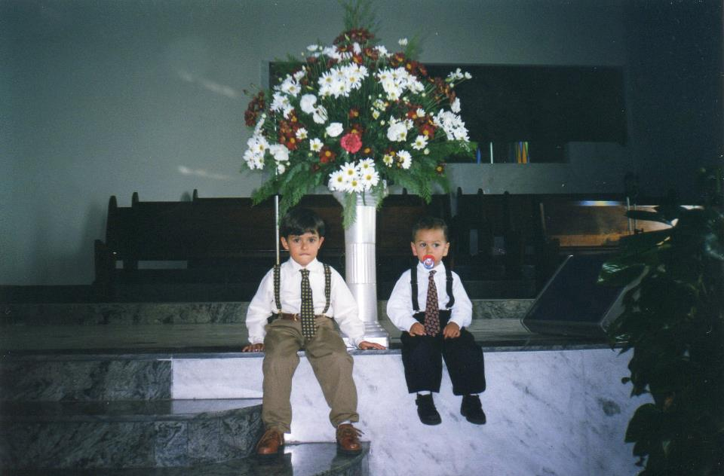
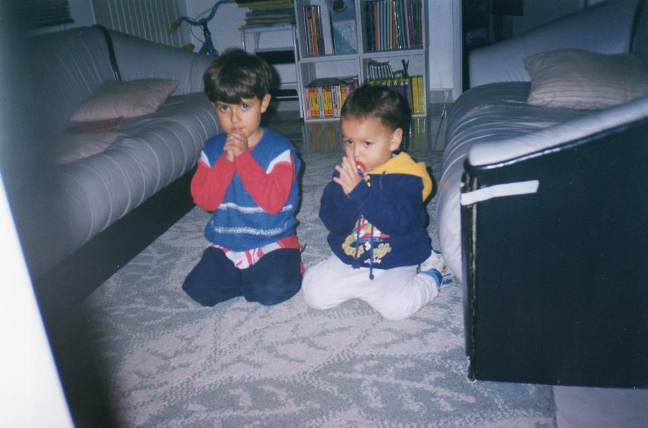
Fui criado dentro da Igreja
Adventista do Sétimo Dia,
da qual sou membro até hoje.

Slide 7
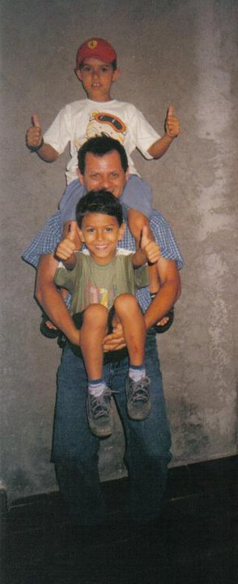
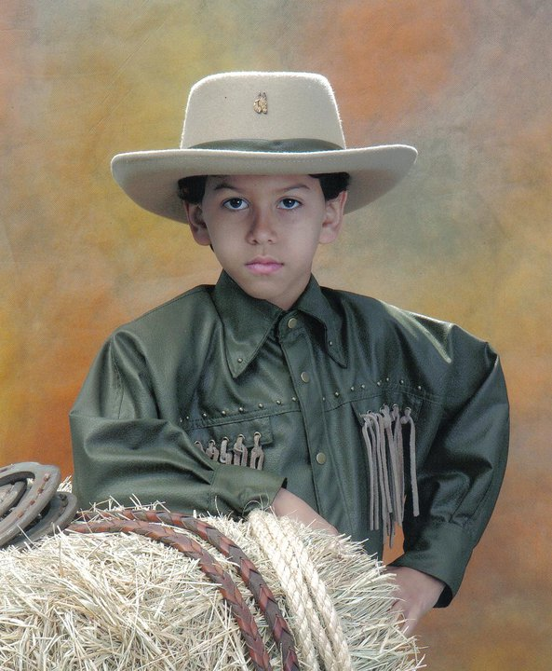
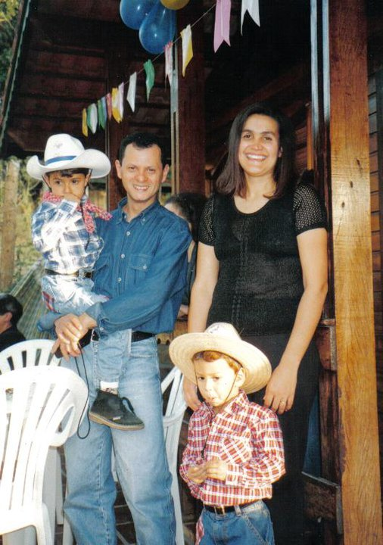
Família, a base de tudo.

Slide 8
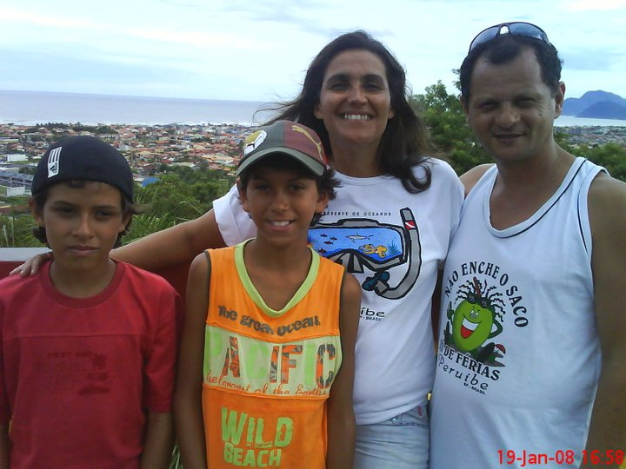
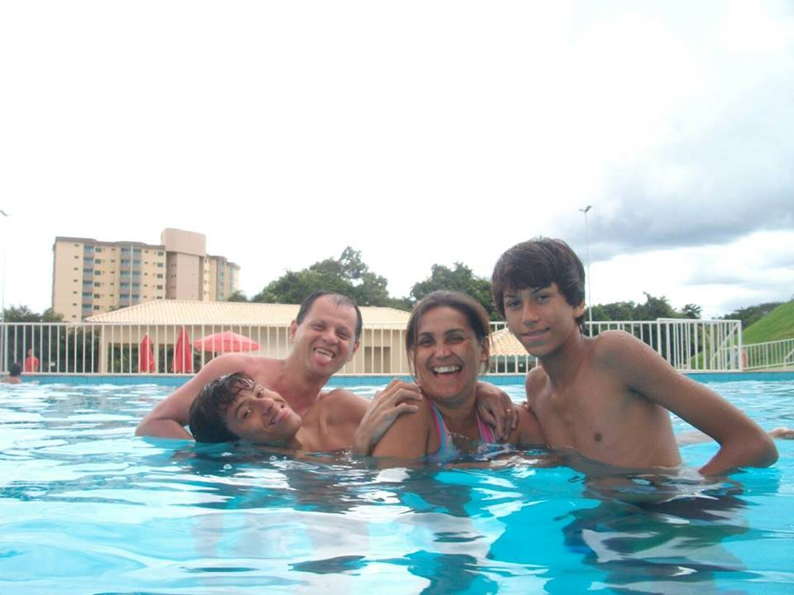
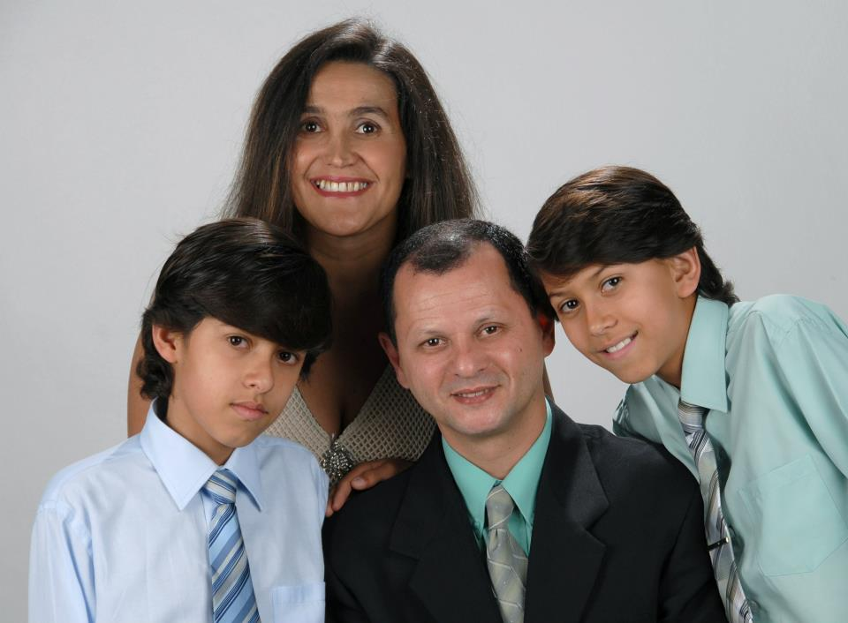

Slide 9
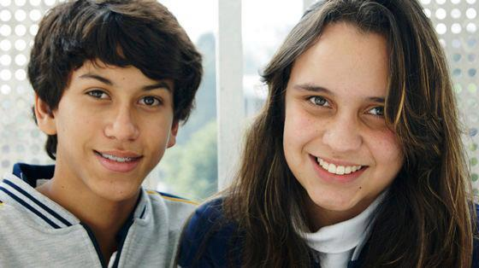
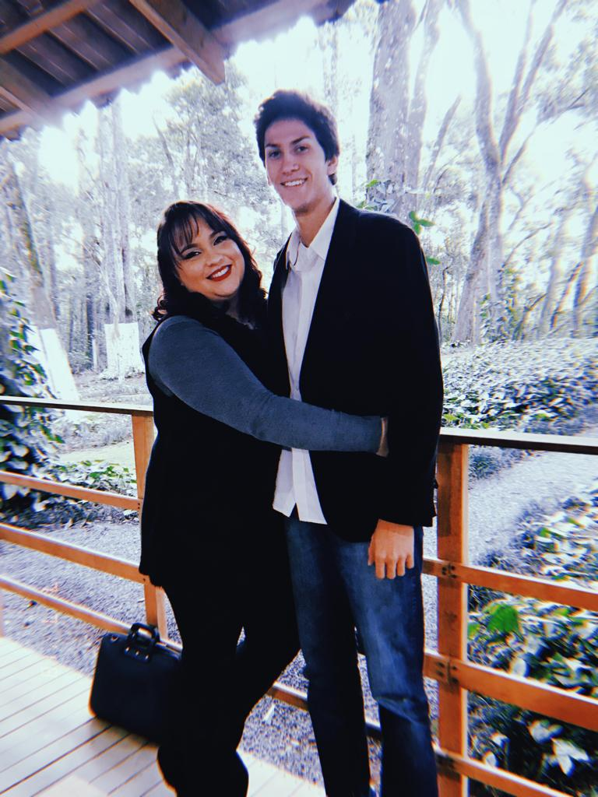
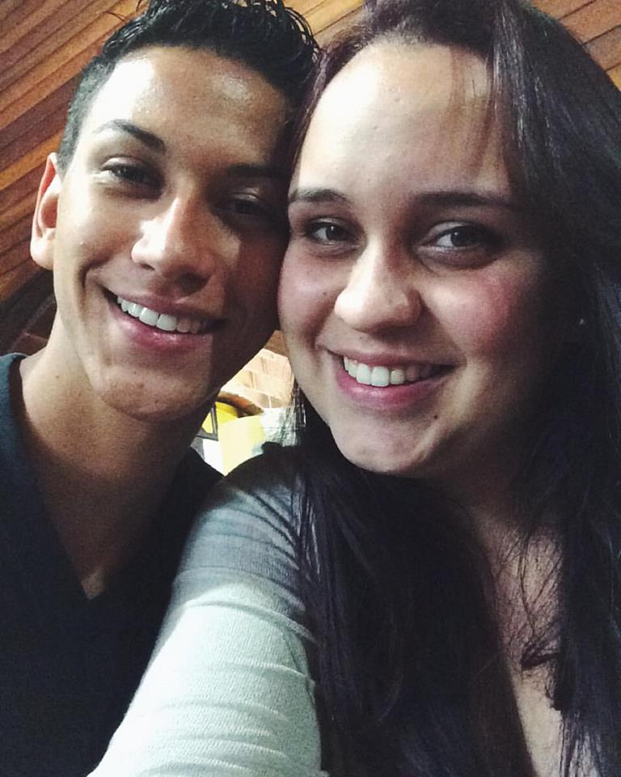
Em 2012 uma nova personagem toma parte na história.
Milena, minha namorada.

Slide 10
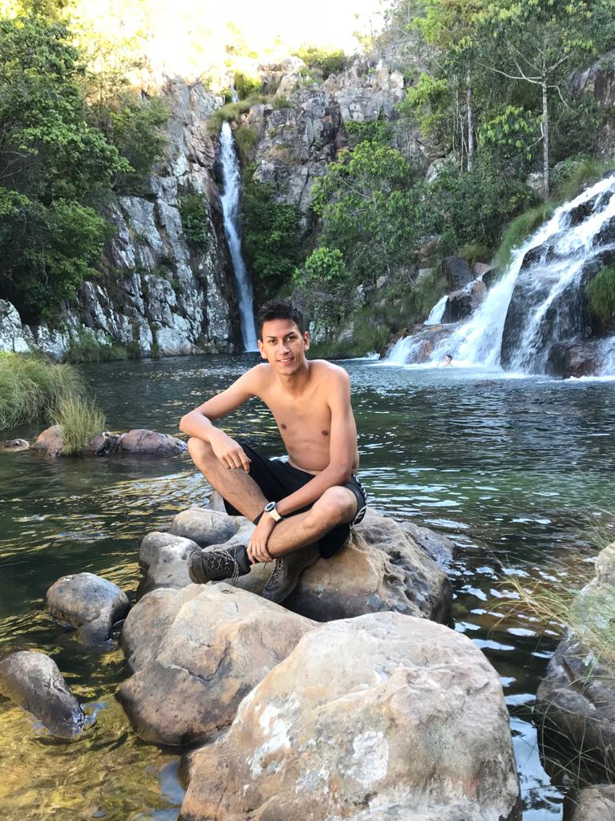
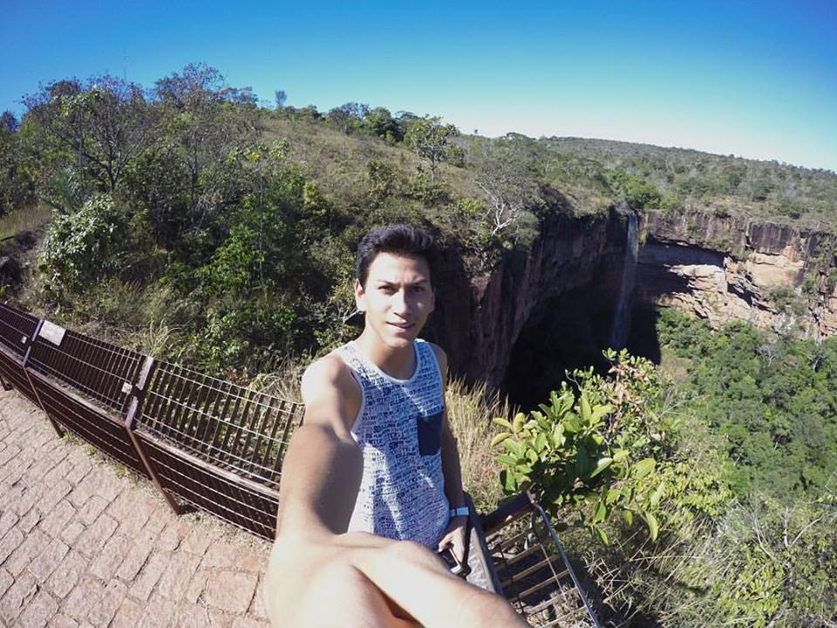
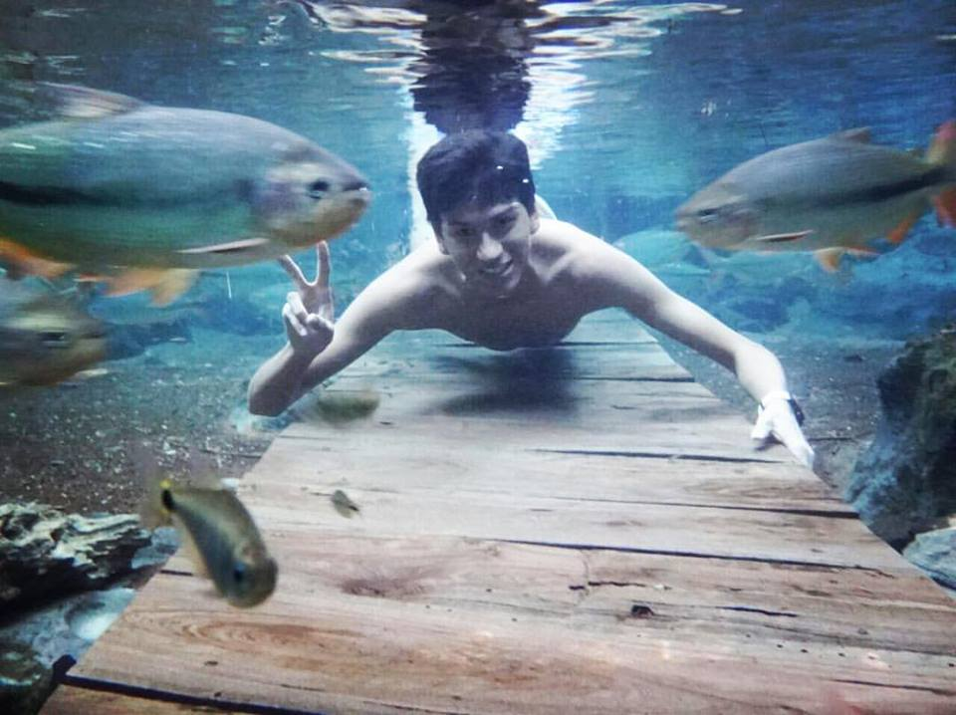
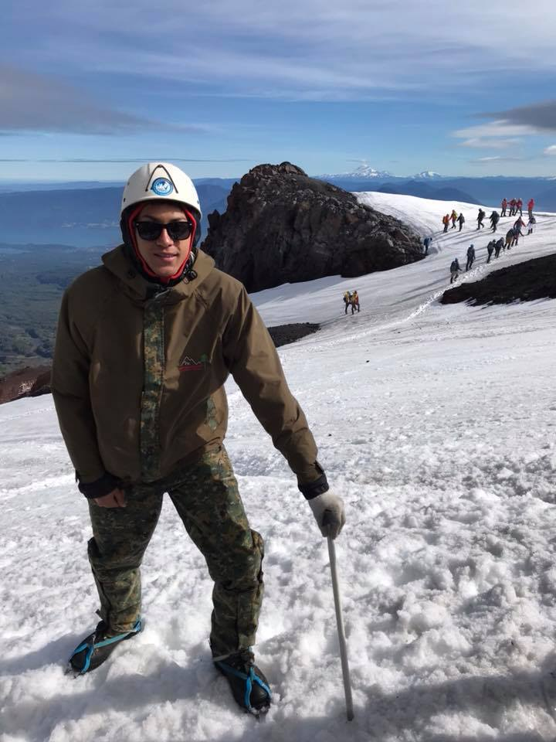
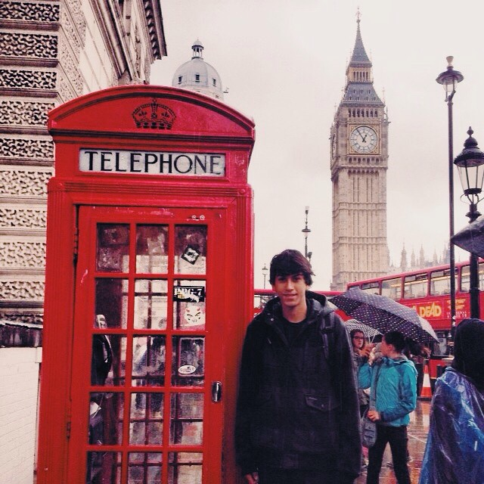
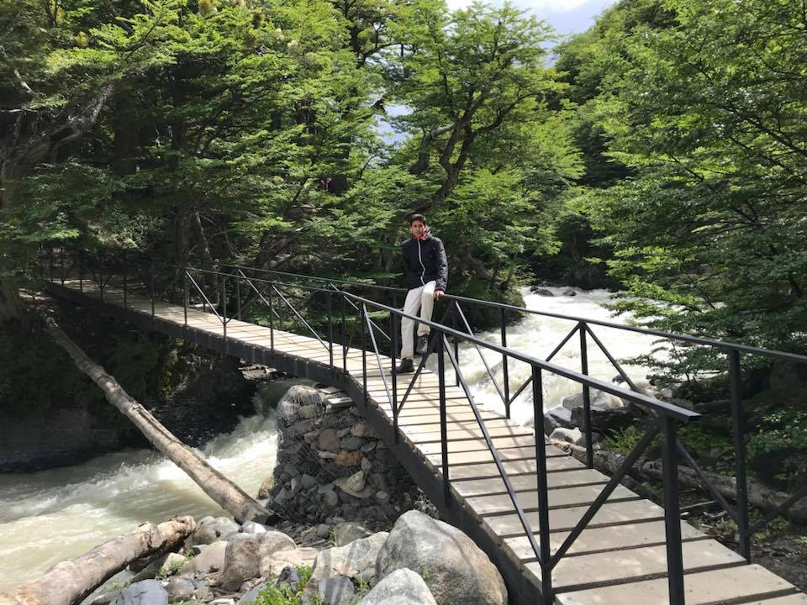
Sempre gostei muito de viajar.

Slide 11
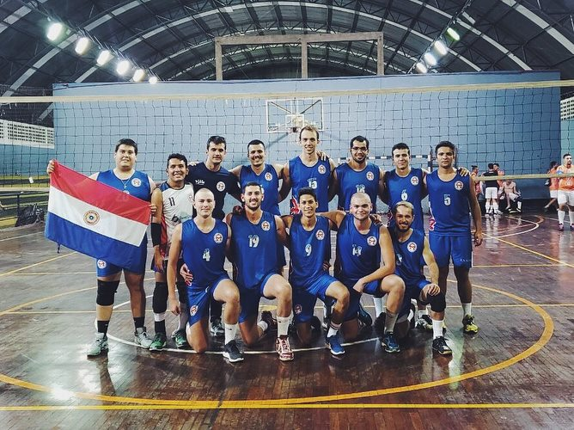
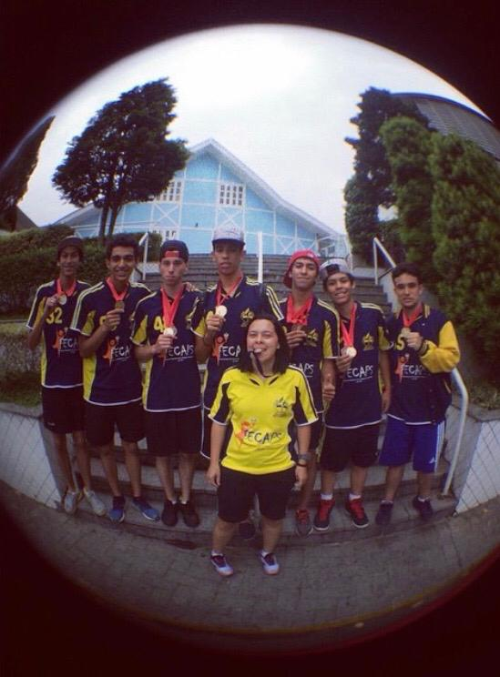
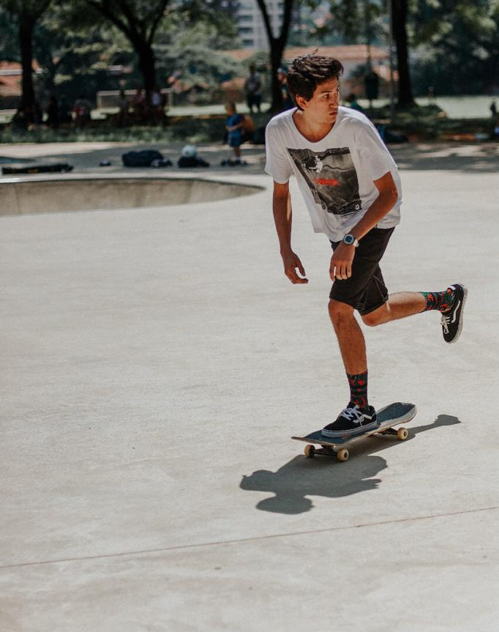
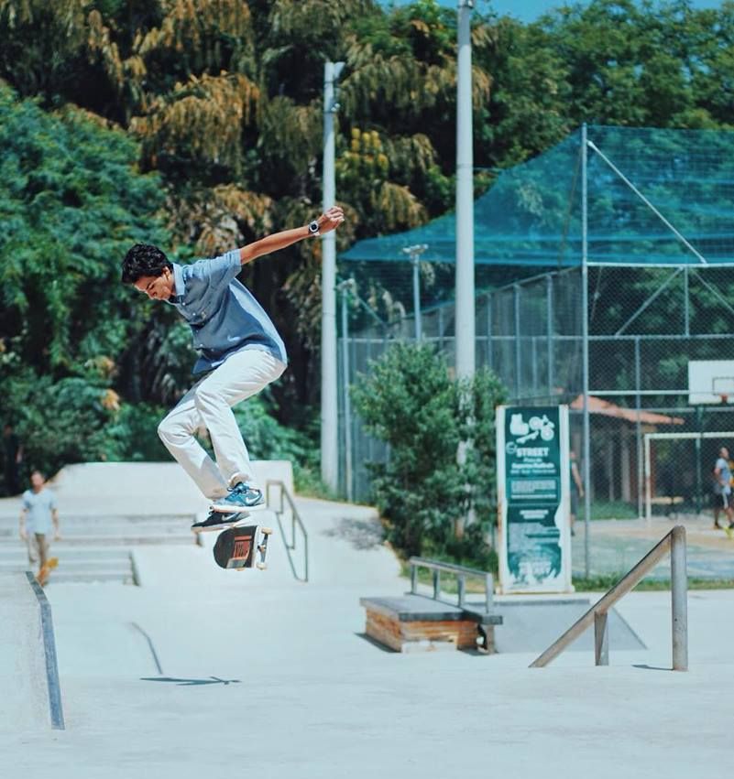
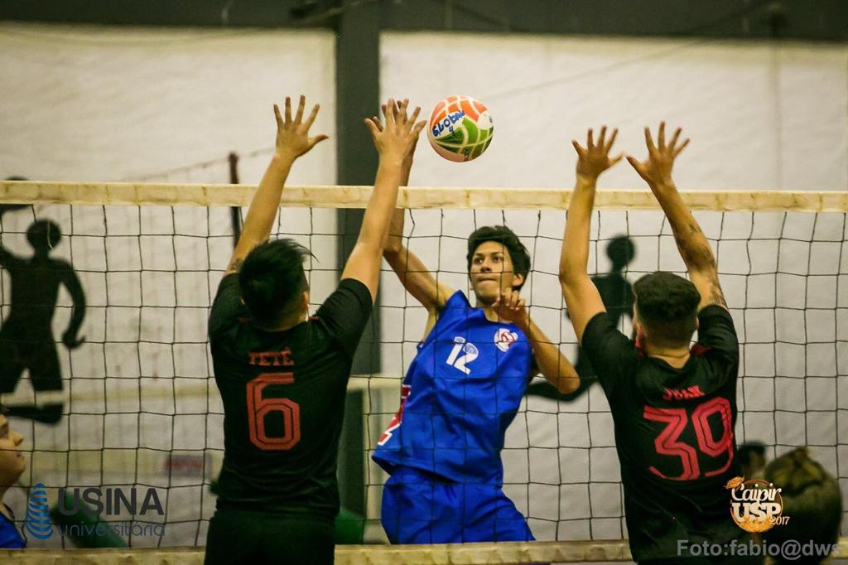
E também praticar esportes como skate e vôlei.

Slide 12
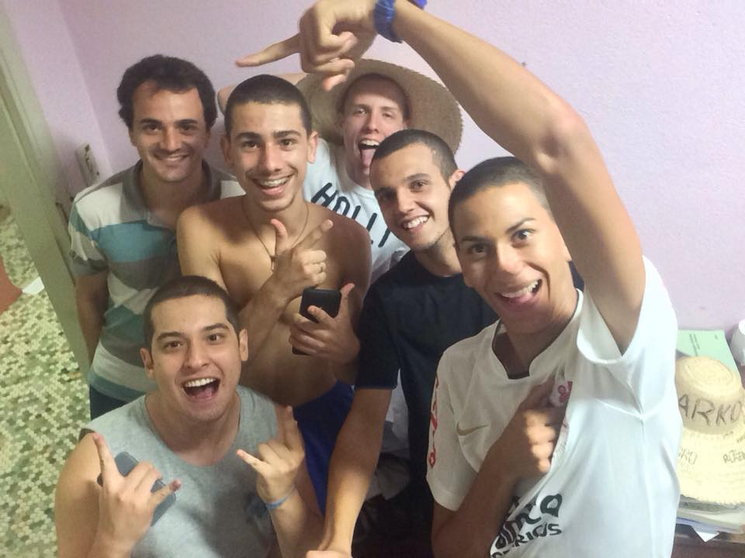
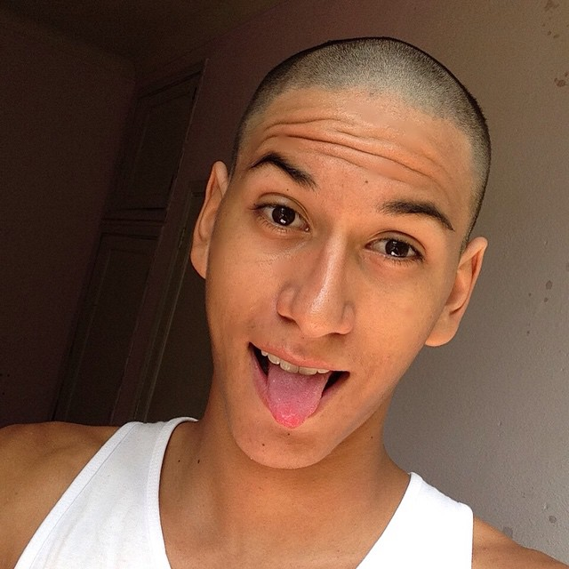
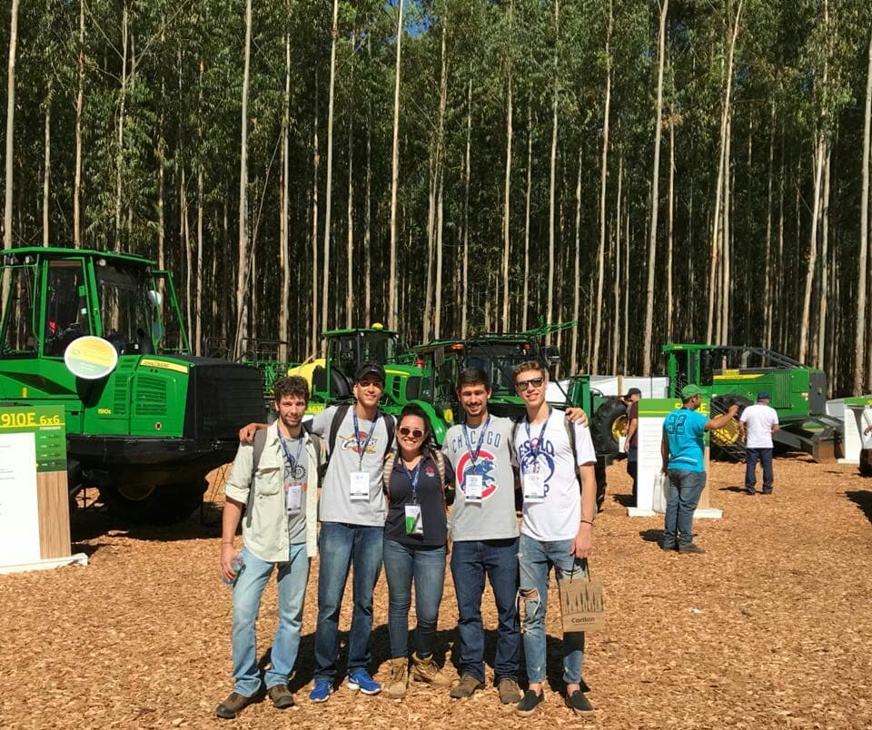
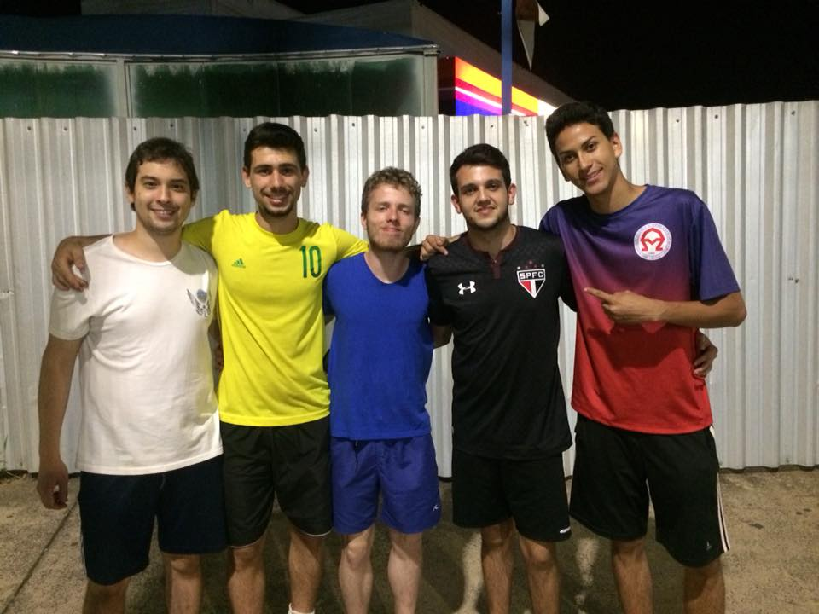
Em 2015 comecei os estudos de Engenharia Florestal na ESALQ/USP.

Slide 13
E AQUI ESTAMOS NÓS...
A HISTÓRIA CONTINUA SENDO ESCRITA, A CADA DIA.

